Slide 1
AmaCity Il futuro del commercio locale Italiano

Slide 2

Il contesto
• La crescente dominanza delle piattaforme di e-commerce globali (Amazon) sta svuotando i centri storici
• I negozi locali faticano a competere con i giganti dell'e-commerce
• L'impronta carbonica del commercio online è in costante aumento
• I consumatori perdono il contatto con il tessuto commerciale locale

Slide 3
Proposta
AmaCity: una piattaforma di e-commerce che unisce il meglio del commercio locale e digitale
Integrazione diretta con i sistemi di cassa dei negozi locali
Catalogo prodotti in tempo reale
Consegna immediata o ritiro in negozio
Supporto alla comunità commerciale locale
Riduzione dell'impatto ambientale

Slide 4

Vantaggio Competitivo
Rete Capillare • Accesso immediato a migliaia di punti vendita • Presenza nei centri storici • Integrazione con negozi strutturati
Tecnologia Proprietaria • Sistema di integrazione con software gestionali e di cassa • Piattaforma scalabile • API robuste

Slide 5
Mercato Target
• Commercio al dettaglio italiano: €400 miliardi
01
• E-commerce in Italia: €45 miliardi (2023)
02
• Potenziale di mercato iniziale: €5 miliardi
03

Slide 6
Modello di Business
Ricavi: • Commissioni sulle transazioni (3-5%) • Abbonamenti premium per i commercianti • Servizi a valore aggiunto
Costi: • Sviluppo e manutenzione piattaforma • Marketing e acquisizione clienti • Supporto commercianti

Slide 7
Ulteriori vantaggi per i commercianti
Marketing e Promozioni
Notifiche push ai clienti quando i prodotti cercati sono disponibili
Sistema di promozioni geolocalizzate
Programma fedeltà integrato digitale/fisico
Marketing automation per clienti inattivi
Possibilità di creare offerte last-minute per prodotti in scadenza
Efficienza Operativa
Riduzione dei costi di gestione del magazzino
Diminuzione delle rimanenze di magazzino
Ottimizzazione dei prezzi in base alla domanda locale
Gestione automatizzata degli ordini e delle consegne
Riduzione dei costi di marketing grazie al targeting locale
Nuove Opportunità di Business
Accesso a nuovi segmenti di clientela (es. giovani digitali)
Possibilità di vendere anche fuori dall'orario di apertura
Cross-selling con altri commercianti locali

Slide 8
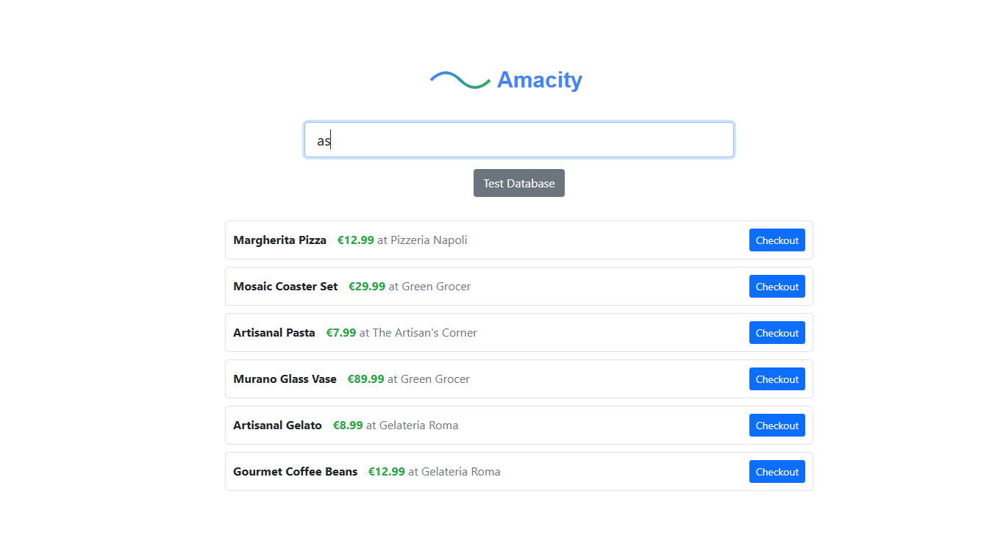
MOCK UP

